Slide 1
স্বাগতম

Slide 2
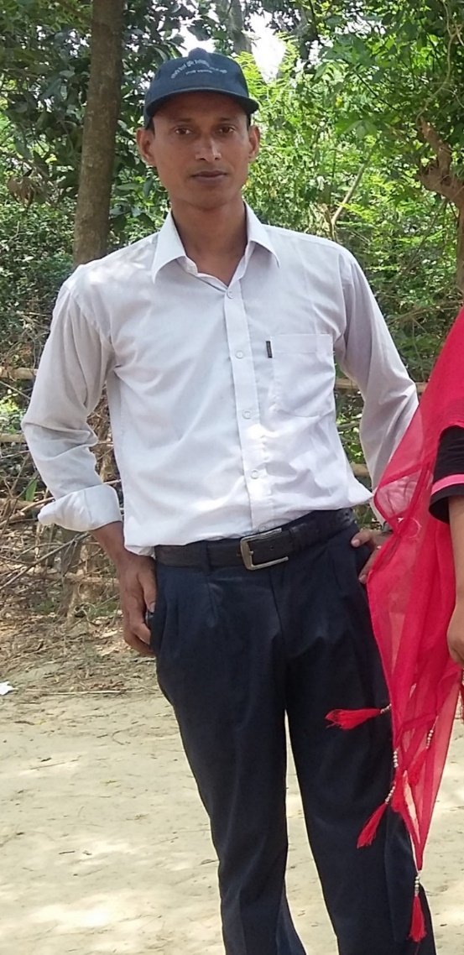
শিক্ষক পরিচিতি
রাহিদ আলী
সহকারী শিক্ষক
৬৫ নং ছোটদাদপুর স: প্রা: বি:।
গোমস্তাপুর, চাঁপাইনবাবগঞ্জ.

Slide 3
পাঠ পরিচিতি
শ্রেণিঃ ৩য়
বিষয়ঃ বাংলাদেশ ও বিশ্বপরিচয়
অধ্যায়ঃ 4, সমাজের বিভিন্ন পেশা
পাঠ শিরোনামঃ যারা উৎপাদন করেন
পাঠ্যাংশঃ সমাজে নানা ...প্রিয় খাদ্য।
সময়ঃ ৪০ মিনিট
তারিখ: ২৭/1১/২০১৯

Slide 4
শিখনফল
৬.১.১ সমাজের বিভিন্ন ধরনের পেশার তালিকা তৈরি করতে পারবে
৬.১.২ বিভিন্ন ধরনের পেশাজীবীর কাজের বর্ণনা দিতে পারবে

Slide 5
চলো একটি ভিডিও দেখি
ভিডিওটিতে তোমরা কি দেখতে পেলে?

Slide 6
তোমার পরিবার ও আশপাশের মানুষ কে কী কাজ করে তোমরা একজন একজন করে বলো
অর্থ
উর্পাজন
শিক্ষক
বাস চালক
চা বিক্রেতা
মুচি
চাকরি
ব্যবসা

Slide 7
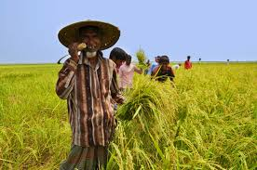
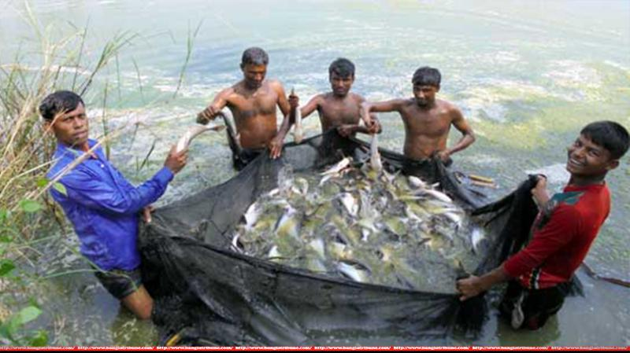
ছবি দেখে এদের পেশার নাম বল
কৃষক
জেলে

Slide 8
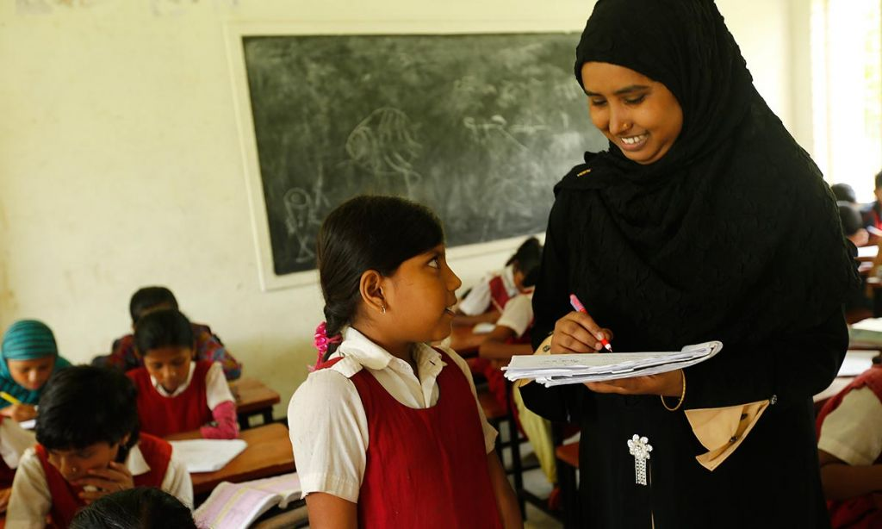
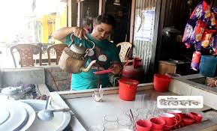
ছবি দেখে এদের পেশার নাম বল
শিক্ষক
চা বিক্রেতা

Slide 9
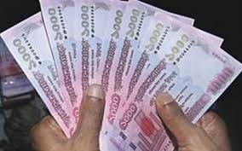
তোমরা কী জান এসব কাজ করে কি পাওয়া যায়?
টাকা
সমাজে নানা ধরনের কাজ আছে। মানুষ যে কাজের মাধ্যমে অর্থ উর্পাজন করে তাকে পেশা বলে।

Slide 10
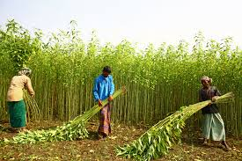
পেশাজীবীরা বিভিন্ন কাজের সাথে জড়িত, কেউ ফসল উৎপাদন করেন

Slide 11
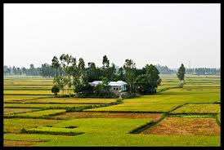
বাংলাদেশের বেশিরভাগ মানুষ গ্রামে বাস করেন।

Slide 12
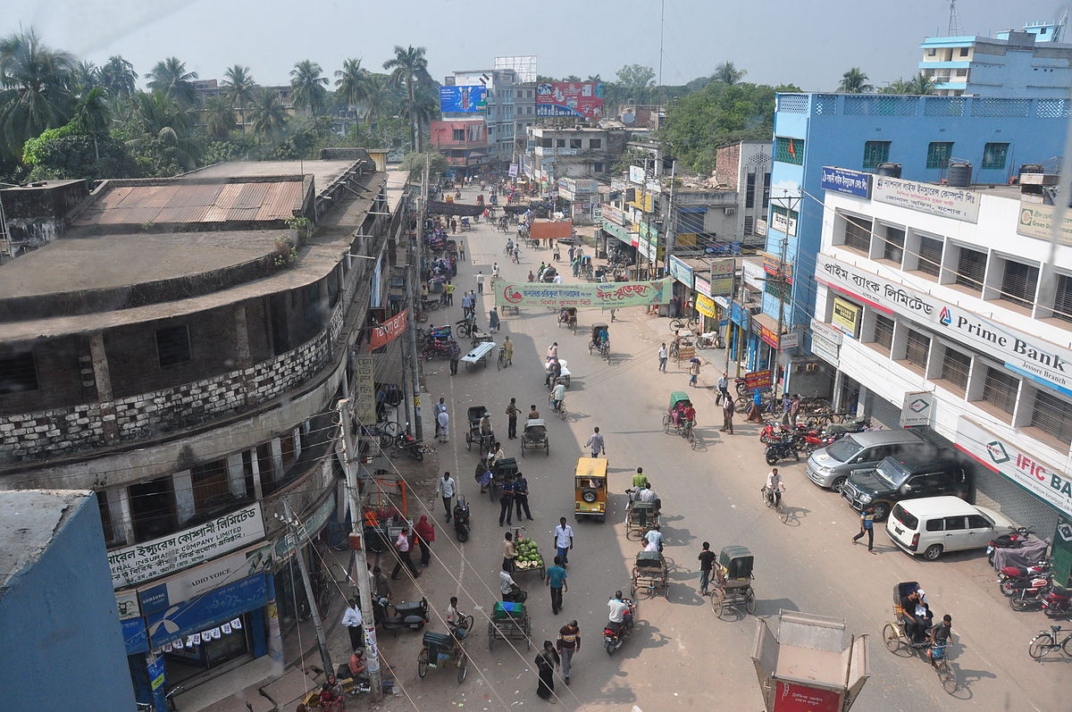
শহরেও অনেক মানুষ বাস করেন।

Slide 13
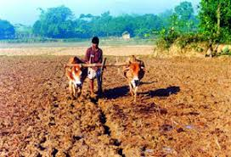
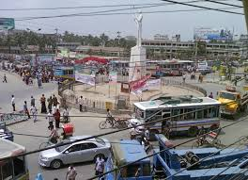
শহর
গ্রাম
গ্রাম ও শহরের পেশায় আছে নানান বৈচিত্র্য।

Slide 14
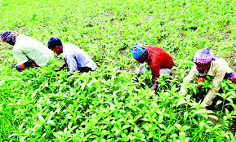
ফসল উৎপাদন
মাছ উৎপাদন
গ্রামের বেশিরভাগ পেশাজীবী উৎপাদন কাজের সাথে জড়িত।

Slide 15
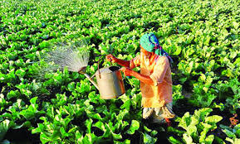
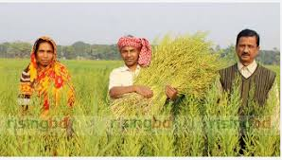
যারা কৃষি কাজ করেন তাদের আমরা কৃষক বলি।

Slide 16
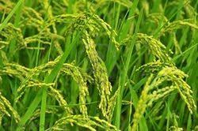
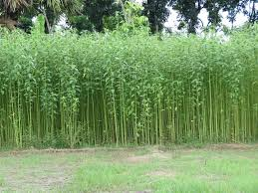
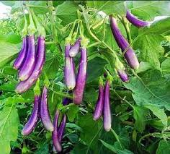
ধান
পাট
বেগুন

Slide 17
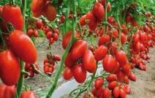
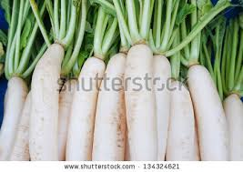
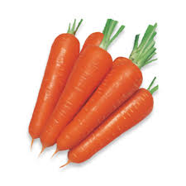
টমেটো
মুলা
গাজর
যারা এসব উৎপাদন করে তাদের কী বলে?

Slide 18
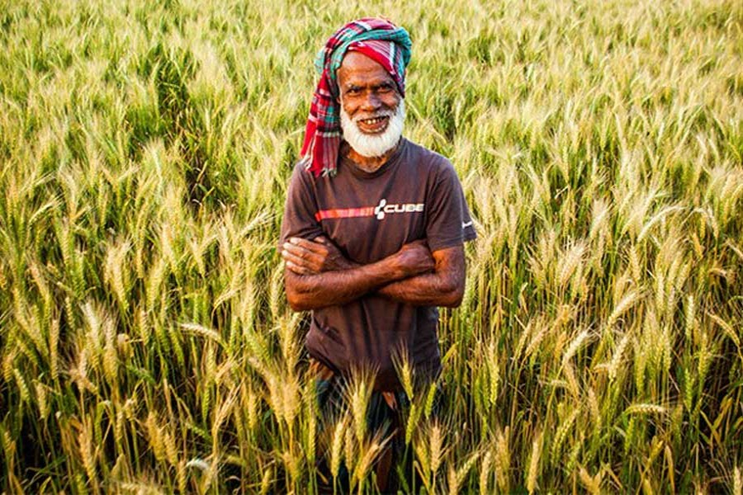
কৃষক
কৃষক ধান, পাট, বেগুন, টমেটো,মুলা, গাজরসহ নানারকম ফসল ও সবজি চাষ করেন।

Slide 19
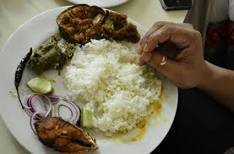
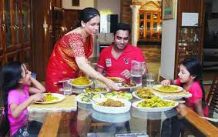
আমরা নানারকম খাদ্য খাই।

Slide 20
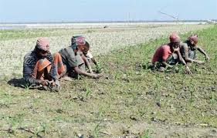
এর সবই কৃষক উৎপাদন করেন।

Slide 21
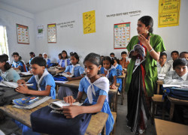
পাঠ্যবই সংযোগঃ পৃষ্ঠা নং-২২

Slide 22
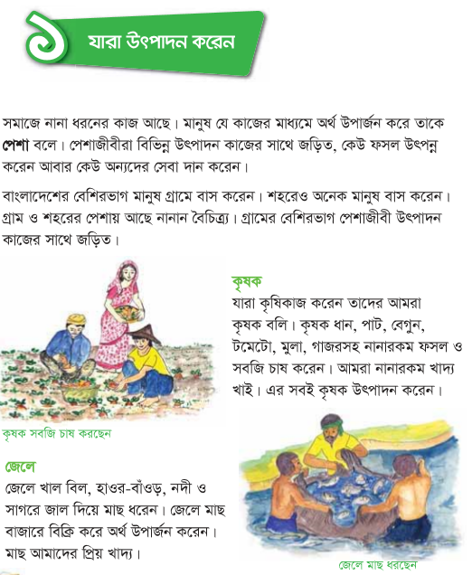

Slide 23
দলীয় কাজ
পাঠ্য বই খুলে আলোচনা কর এবং খাতাই লিখ
দল নং-১ একজন কৃষক কী কী কাজ করেন?
দল নং-২ উৎপাদন কাজের সাথে জড়িত দুটি পেশার নাম বল?
দল নং-৩ তোমরা এই পাঠে কী কী ফসলের নাম জানলে?

Slide 24
মূল্যায়ণ
নিচের প্রশ্নের উত্তর লিখ
(১) পেশা কাকে বলে?
(২) কৃষক কী কাজ করেন?

Slide 25
সবাইকে ধন্যবাদ

